Slide 1
ISP 223 PORTEKIZCE DILBILGISINE GIRIŞ INTRODUÇÃO GRAMÁTICA PORTUGUESA
Sub-departamento de Língua Portuguesa | Faculdade de Línguas, História e Geografia | Universidade de Ankara
José Ribeiro
jribeiro@ankara.edu.tr

Slide 2
Bibliografia:
TAVARES, ANA, PORTUGUÊS XXI NÍVEL A1 LIVRO DO ALUNO; PORTUGUÊS XXI NÍVEL A1 LIVRO DE EXERCÍCIOS, LIDEL, 2003.
COIMBRA, ISABEL; OLGA, MATA COIMBRA, GRAMÁTICA ATIVA 1, LIDEL, 2011.
SUMÁRIO:
Apresentação aos alunos (öğrencilerin tanıtımı);
Pequena apresentação sobre a Língua Portuguesa (portekiz dili hakkında kısa sunum)
3. Alfabeto e fonética

Slide 3
Apresentação aos alunos
“Olá. Chamo-me José.”
“Olá Boa tarde. Como te chamas?( informal)/ Como se chama?(formal)”
“Eu chamo-me José. E tu como te chamas? (informal) / E você como se chama? (formal)”
“De onde és? (informal)/ De onde é?”
“Sou Português. Sou do Porto.” E tu/ E você?”
“Eu sou Turco/a. Sou de Ancara.”
“Muito prazer em conhecer-te (informal)/ em conhecê-la/lo (formal female/male)”
“Muito Prazer” or “Muito gosto”
“Até amanhã” / “Até amanhã”

Slide 4
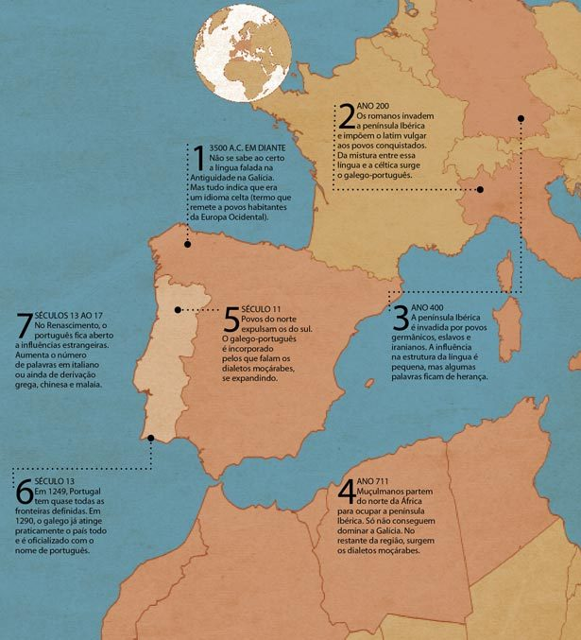
A Língua Portuguesa
ORIGENS:
LATIM (Império Romano);
Românico:
(Germânicos, Suevos, Visigodos)
Influência Árabe
(dezenas; prefixo - Al)
Galego
Descobrimentos/Renascimento
(italiano, grego, chinês...etc)

Slide 5
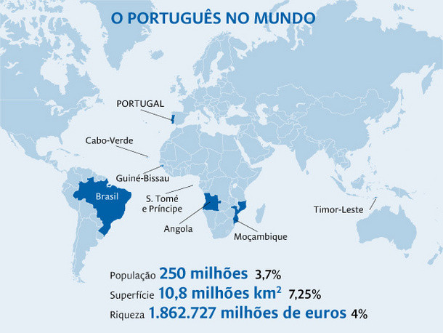
A Língua Portuguesa no Mundo
Falada por mais de 250 milhões
de pessoas.
Em países dos 5 continentes.
3º mais falada da Europa.
5º mais falado do Mundo.

Slide 6
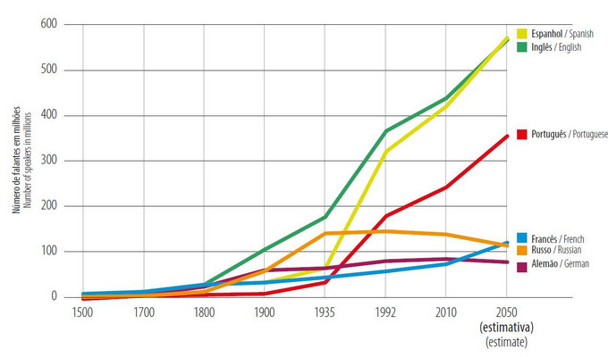
PORQUÊ APRENDER PORTUGUÊS?
Em 2050, estima-se 350
milhões de pessoas.
Continuará a ser a terceira
língua europeia mais falada
no mundo, depois do inglês
e do espanhol.

Slide 7
PORQUÊ APRENDER PORTUGUÊS?
https://www.youtube.com/watch?v=Aqq_z_Nh-mw

Slide 8
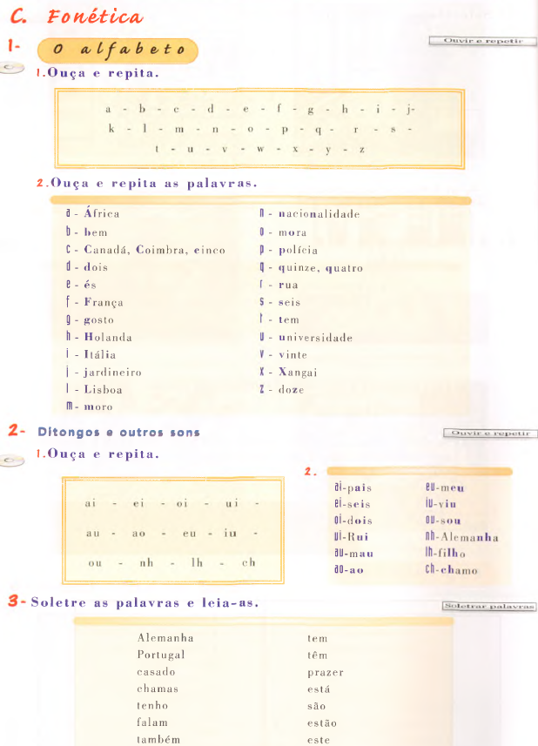
Alfabeto e fonética

